Slide 1


UNIVERSITATEA “POLITEHNICA” DIN TIMIŞOARA FACULTATEA DE ELECTRONICĂ ŞI TELECOMUNICAŢII DEPARTAMENTUL ELECTRONICĂ APLICATĂ Proiect Modelare şi Simulare în Electronică Aplicată Convertor hibrid de tip Buck-L
Coordonator Studenti: Prof.Ing.Drd Mircea Gurbina Igna Gheorghe-Gr.1.2
Ostan Lidia-Simona-Gr.1.3
Costescu Valentin-Gr.1.1

Slide 2
Cuprins:
Funcţionarea convertorului - schema in cazul ideal si real
a) matricile de stare
b) Determinarea Ronmax si D pentru randament de peste 80%
c) Reprezentarea dependenţei randamentului de curent de sarcină în domeniul [1A 2A], calcului pierderilor de putere pe fiecare element al convertorului
d) factorul de umplere în funcţionare aferent unui curent de sarcină 2A
e) amplitudinea de la ieşire cu o perturbaţie de 0.2Vvv şi 1000 de Hz în tensiunea de la alimentare
f) Simularea convertorului:
- în Matlab, cu ODE 45, direct starea staţionară utilizând un model mediat
- în Matlab, cu ODE 45, direct starea staţionară utilizând un model comutat
- în Simulink cu un model mediat
- în Simulink cu un model comutat
g) Algoritmul de integrare numerică:
-cu metoda backward Euler
-cu metoda Adams Bashforth 2

Slide 3
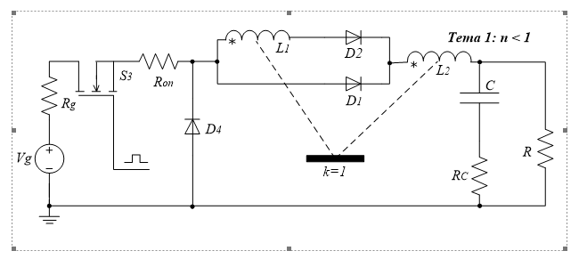
Funcţionarea convertorului - schema
Convertorul hidrid Buck-L este un convertor coborâtor în care configuraţia de două bobine cuplate ajută la un raport static de funcţionare (M) mic.
Acest convertor are două stări topologice: în prima stare topologică conduce tranzistorul S3 şi dioda D1 iar în cea de-a doua stare topologică conduce dioda D2 şi dioda D4.
L2=181.1 uH
L1 =200 uH
C=100uF
Rg=10mΩ
Rc=10mΩ
Vg=8 V
Vo=5 V

Slide 4
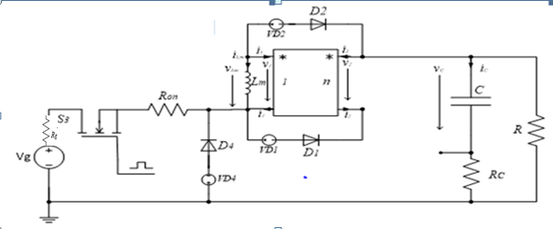

Schema convertorului utilizând modelul transformatorul ideal
n<1
n=
$$\sqrt{L2/Lm}$$
Vd1,2,4=0.4 V
I2=(1/(n+1))*iLm
V2=n*Vlm

Slide 5
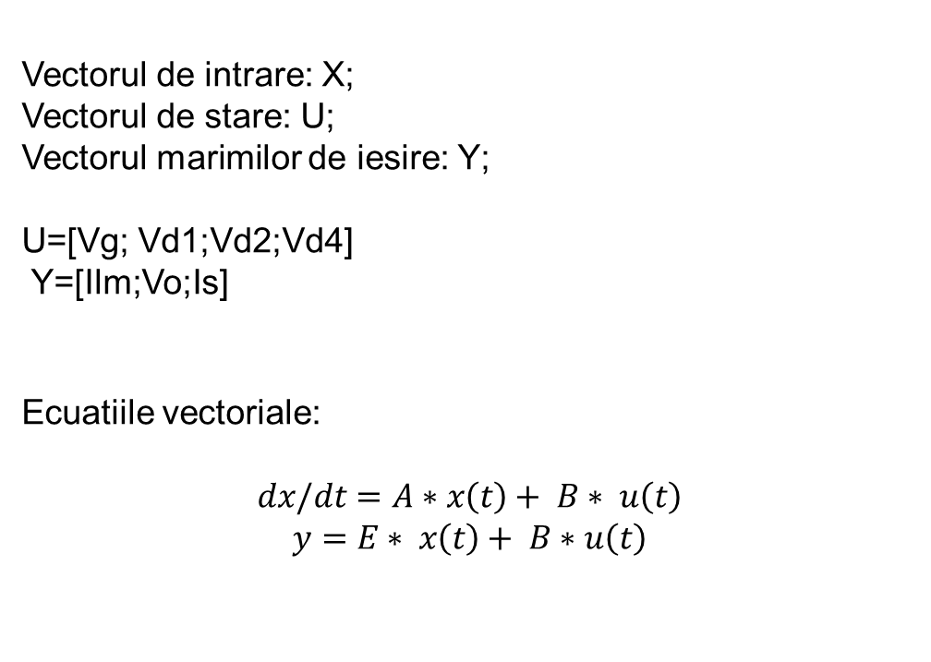
Date
Vectorul de intrare: X;
Vectorul de stare: U;
Vectorul marimilor de iesire: Y;
U=[Vg; Vd1;Vd2;Vd4]
Y=[Ilm;Vo;Is]
Ecuatiile vectoriale:
$$dx/dt=A∗x\left(t\right)+ B∗ u\left(t\right)$$
$$y=E∗ x\left(t\right)+ B∗u\left(t\right)$$

Slide 6
Schema convertorului cu pierderi utilizând transformatorul ideal şi matricile de stare pentru cele două stări topologice
Prima stare topologică 1:
A1=[-(Rg+Ron+Rp)/(Lm*(n^2)) -R/((R+Rc)*n*Lm); R/((R+Rc)*n*C) -1/((R+Rc)*C)];
B1=[1/(n*Lm) -1/(n*Lm) 0 0 0; 0 0 0 0 0];
E1=[1 0; Rp/n R/(R+Rc); 1/n 0];
F1=[0 0 0 0 0; 0 0 0 0 0; 0 0 0 0 0];
Prima stare topologică 2:
A2=[-Rp/(Lm*((n+1)^2)) -R/((n+1)*(R+Rc)*Lm); R/((n+1)*(R+Rc)*C) -1/((R+Rc)*C)];
B2=[0 0 -1/((n+1)*Lm) -1/(Lm*(n+1)) 0; 0 0 0 0 0];
E2=[1 0; Rp/(n+1) R/(R+Rc); 0 0];
F2=[0 0 0 0 0; 0 0 0 0 0; 0 0 0 0 0 ];

Slide 7
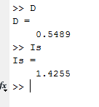
b) Determinarea Ronmax si D pentru randament de peste 80%

Slide 8
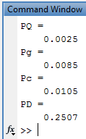
c) Reprezentarea dependenţei randamentului de curent de sarcină în domeniul [1A 2A], calcului pierderilor de putere pe fiecare element al convertorului
w

Slide 10

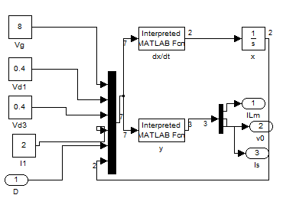
Factorul de umplere în funcţionare aferent unui curent de sarcină 2A cu Trim

Slide 11

Amplitudinea de la ieşire cu o perturbaţie de 0.2Vvv şi 1000 de Hz în tensiunea de la alimentare

Slide 12
Simularea convertorului:
- în Matlab, cu ODE 45, direct starea staţionară utilizând un model mediat

Slide 13
- în Matlab, cu ODE 45, direct starea staţionară utilizând un model comutat

Slide 14
Algoritmul de integrare numerica:
-cu metoda backward Euler

Slide 15
-cu metoda Adams Bashforth 2

Slide 16
Vă mulţumim
pentru atenţia acordată!

